Slide 1

Základní škola a Mateřská škola Dobrá Voda u Českých Budějovic,
Na Vyhlídce 6, 373 16 Dobrá Voda u Českých Budějovic
EU PENÍZE ŠKOLÁM
Zlepšení podmínek pro vzdělávání na základních školách Operačního programu
Vzdělávání pro konkurenceschopnost

Slide 2
Číslo a název klíčové aktivity: III/2 Inovace a zkvalitnění
výuky prostřednictvím ICT.
Číslo DUM: VY_32_INOVACE_ČS.4.38
Jméno autora: Mgr. Olga Šafářová
Datum (období) vytvoření DUM: 16. 12. 2013
Ročník: 4.
Vzdělávací oblast: Člověk a jeho svět
Vzdělávací obor: Vlastivěda

Slide 3
Klíčová slova: Jan Hus, Betlémská kaple,
Kozí Hrádek, Kostnice
Anotace: Prezentace slouží k výuce a
k zápisu do sešitu.
Podporuje aktivní přístup žáků
k získávání nových vědomostí
s využitím interaktivní tabule
Druh učebního materiálu: Prezentace
Očekávaný výstup: Žáci znají význam osobnosti Jana Husa

Slide 4
MISTR JAN HUS
Počátkem 15. století vrcholí mravní úpadek
katolické církve
Církev se snaží ovládnout 3 papežové
Duchovní hromadí obrovské majetky
Bohatnou především z prodeje odpustků

Slide 5
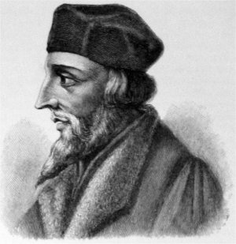
Mezi největší kritiky zhýralé církve
patřil univerzitní
mistr, kněz Jan Hus
Zprvu jeho učení
podporoval
i Václav IV.

Slide 6
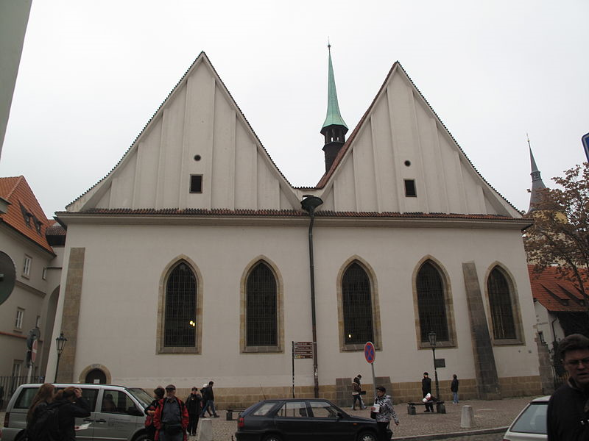
Kázal v Praze v Betlémské kapli
Kázání byla
v češtině,
aby jim rozuměli
prostí lidé
Nabádal církev,
aby se vzdala bohatství

Slide 7
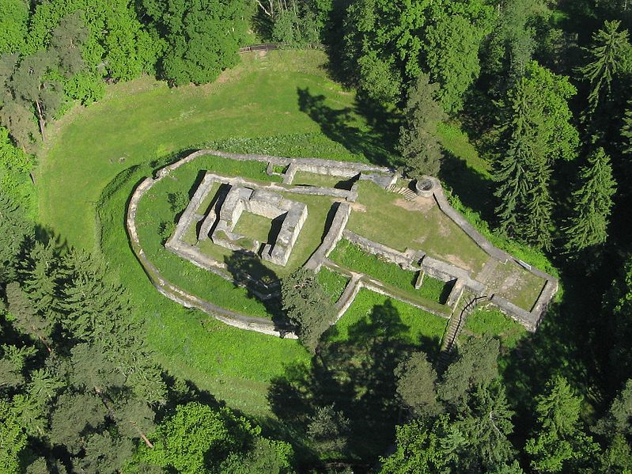
Svým kázáním proti sobě popudil církev
Jeho bohoslužby byly zakázány
Hus se uchýlil na venkov, kázal
na Kozím Hrádku

Slide 8
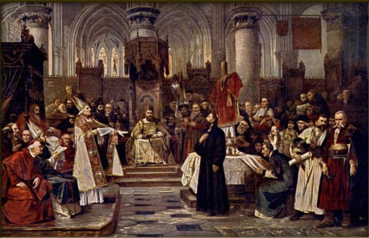
V roce 1414 byl pozván římským králem
Zikmundem Lucemburským na církevní
sněm do německé Kostnice
Zikmund se zaručil za jeho bezpečnost
Hus zde
obhajoval
své myšlenky
o nápravě
církve

Slide 9
Hus své učení před církevními hodnostáři
neobhájil
Byl zajat a prohlášen za kacíře
Zikmund své slovo nedodržel,
Husa neochránil

Slide 10
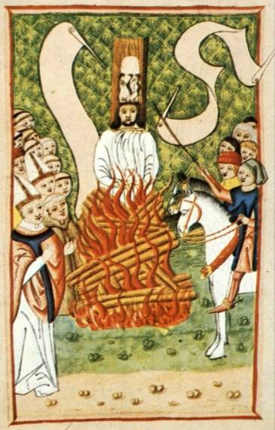
6. července 1415 byl Jan Hus upálen
Tento den si každoročně
připomínáme jako
státní svátek

Slide 11
CITACE A ZDROJE
Autorem materiálu a všech jeho částí, není-li uvedeno jinak, je Mgr. Olga Šafářová.
Materiál vznikl v OP Vzdělávání pro konkurenceschopnost – projekt EU peníze školám.
obr. č.1: TARAGUI. •commons.wikimedia.org [online]. [cit. 10.2.2014]. Dostupný na WWW: http://commons.wikimedia.org/wiki/File:Jan_Hus.jpg?uselang=cs
obr. č.2: DEZIDOR. •commons.wikimedia.org [online]. [cit. 10.2.2014]. Dostupný na WWW: http://commons.wikimedia.org/wiki/File:Praha_2055.jpg
obr. č.3: KRALPILOT. •commons.wikimedia.org [online]. [cit. 10.2.2014]. Dostupný na WWW: http://commons.wikimedia.org/wiki/File:Hrad_-_hr%C3%A1dek_Koz%C3%AD_Hr%C3%A1dek,_z%C5%99%C3%ADcenina_cropped.jpg
obr. č.4: BROŽÍK, Václav. •commons.wikimedia.org [online]. [cit. 10.2.2014]. Dostupný na WWW: http://commons.wikimedia.org/wiki/File:Bro%C5%BE%C3%ADk,_V%C3%A1clav_-_Hus_p%C5%99ed_koncilem_6._%C4%8Dervence_1415.jpg
obr. č.5: JENA CODEX. •commons.wikimedia.org [online]. [cit. 10.2.2014]. Dostupný na WWW: http://commons.wikimedia.org/wiki/File:Jan_Hus_at_the_Stake.jpg

